Slide 1
مادة / المهارات الحياتية و الاسرية
التاريخ
اليوم
الحصة

Slide 2
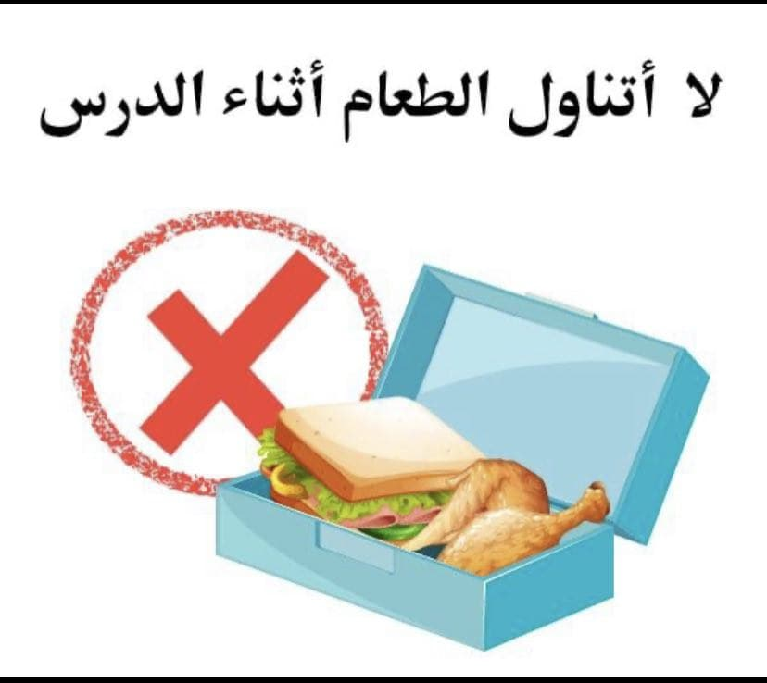

Slide 3
عددي طرق العناية بالفم والاسنان؟
ما اسم الوحدة السابقة
كيف نقي انفسنا من تسوس الاسنان؟

Slide 4
لعبة الكلمات
المتقاطعة
سرير
ح
غ
ف
ا
ل
رف
ر
ف
ر
م
س
كرسي
ت
ف
ك
ر
ل
لوحه
ي
ت
ي
-
و
مكتب
لحاف
ب
ر
ز
ف
ح
فز
ي
س
ك
ر
ـــه

Slide 5
التاريخ:
الكتاب صفحة
42
اليوم:
الحصة:
الوحدة: 2
المجال: مسكني
غرفتي
الموضوع:

Slide 6
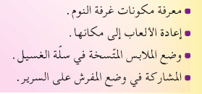
1- مفهوم غرفة النوم – السرير - المكتب
2-العلاقة بين تهوية غرفة النوم وصحة الإنسان
نهاية الحصة
3- خطوات ترتيب السرير
4- خطوات العناية بالمكتب
5- نصيحة لصديق لا يهتم بترتيب غرفته

Slide 7
الكتاب ص | 42
المهارة | التفكير الاساسية
الاستراتيجية | البحث
مفاهيم الدرس
غرفة النوم | السرير | المكتب
هو بشكل عام عبارة عن غرفة أو مساحة أخرى، يعمل فيها الناس
هي غرفة خاصة؛ حيث إنه في أغلب الأحيان ينام فيها الأشخاص بالليل أو لأخذ قسط من الراحة أثناء اليوم. .
أثاث من حديد أو خشب مُعَدّ للنَّوم.

Slide 8
الكتاب ص | 42
المهارة | التفكير العليا
الاستراتيجية | الوصف
مكونات غرفة النوم

Slide 10
الكتاب ص | 42
المهارة | التفكير العليا
الاستراتيجية | تحديد الأولويات
6
2
5
1
3
4
7

Slide 11
الكتاب ص | 43
المهارة | التفكير العليا
الاستراتيجية | الربط
عند تنظيف غرفة النوم لن تتراكم الجراثيم والغبار
وعند تهويتها يتجدد الهواء داخل الغرفة وبذلك يكون مفيد للإنسان

Slide 12
الكتاب ص | 43
المهارة | التفكير الناقد
الاستراتيجية | السبب و النتيجة

Slide 13
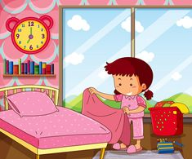
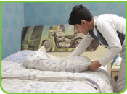
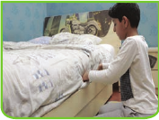
الكتاب ص | 44
المهارة | التفكير العليا
الاستراتيجية | الاستدلال بالصورة
محمد يقوم بترتيب سريرة يومياً قبل الذهاب الى المدرسة متبعاً الخطوات التالية:

Slide 14
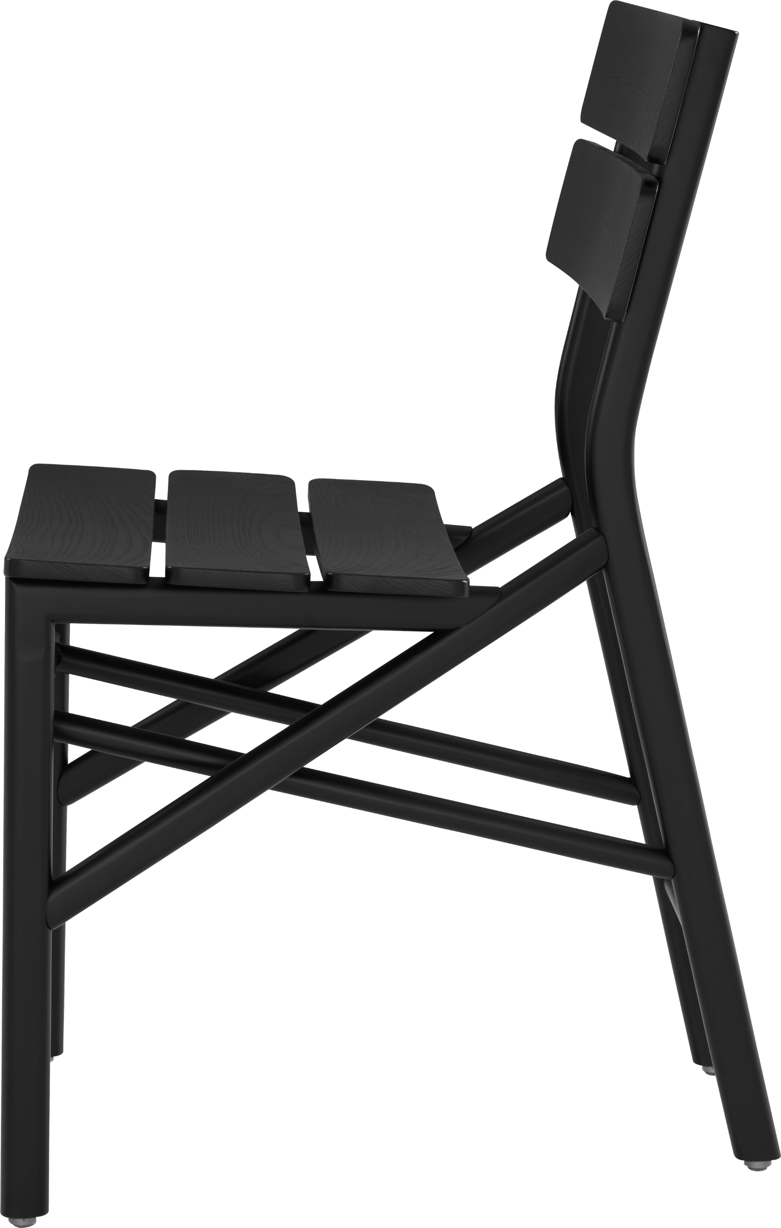
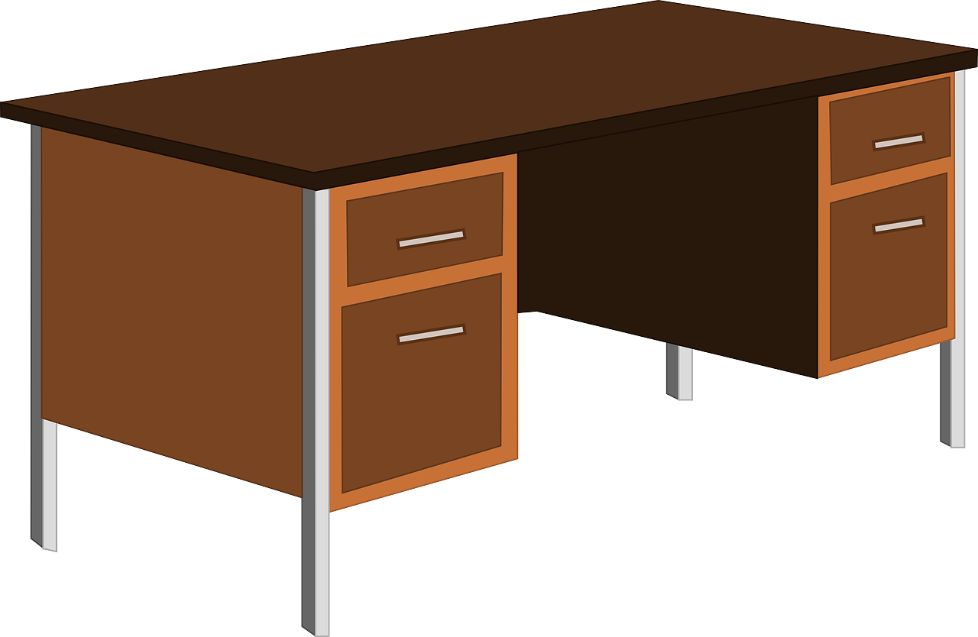
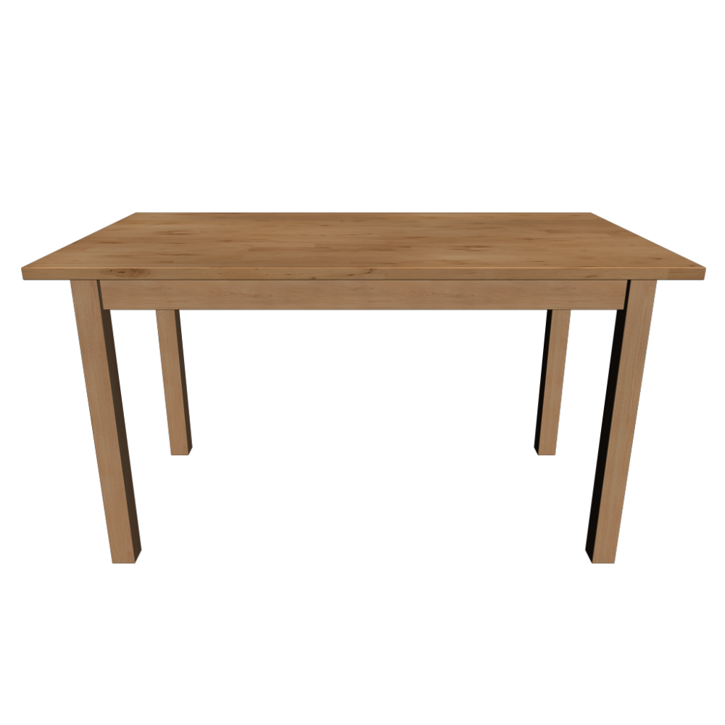
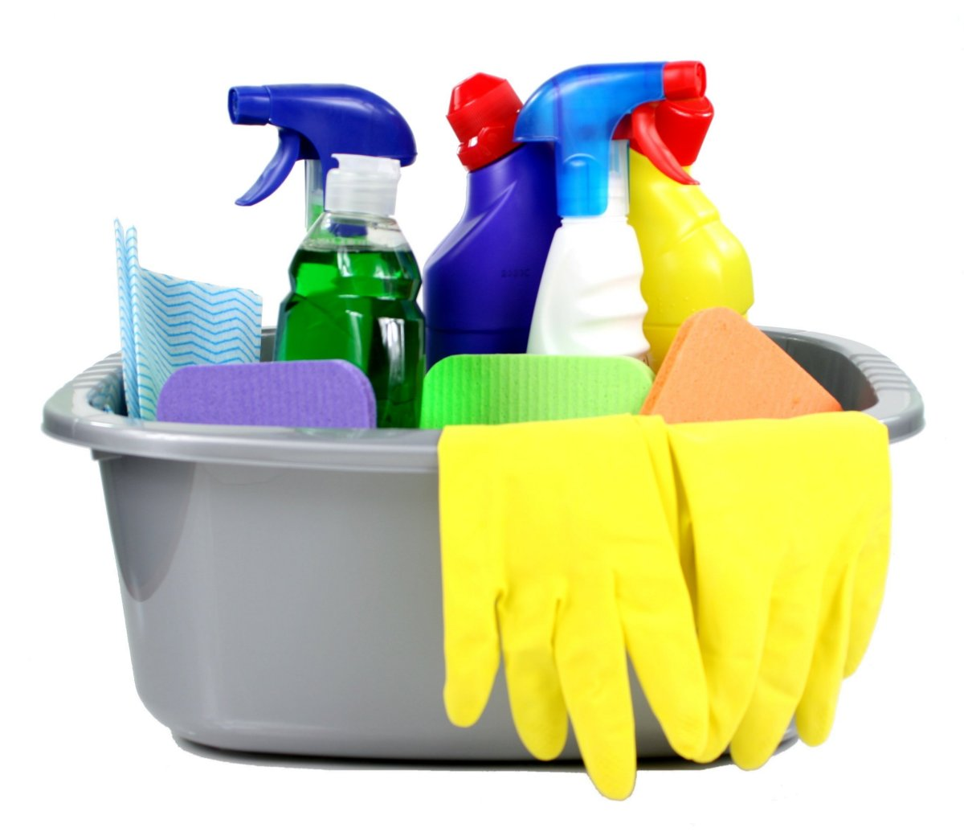
الكتاب ص | 45
المهارة | التفكير العليا
الاستراتيجية | الاستدلال بالصورة

Slide 15
الكتاب ص | 45
المهارة | التفكير الناقد
الاستراتيجية | اصدار الحكم
انقدي هذه الصورة
– مع توجيه نصيحة

Slide 16
جهود المملكة

Slide 17
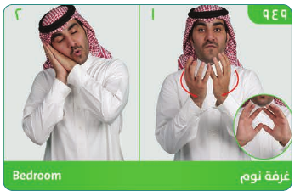
الكتاب ص | 50
الاستراتيجية | المحاكاة

Slide 18
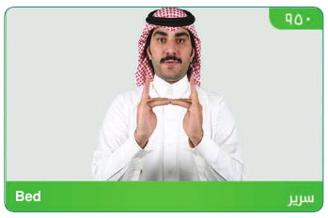
الكتاب ص | 50
الاستراتيجية | المحاكاة

Slide 19
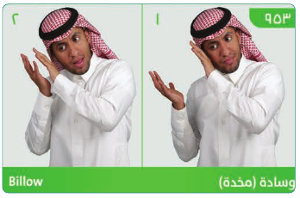
الكتاب ص | 51
الاستراتيجية | المحاكاة

Slide 20
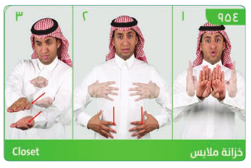
الكتاب ص | 51
الاستراتيجية | المحاكاة

Slide 21
الدين
كل فرد يقع على عاتقه مسؤولية في الحياة
قال تعالى: (وَقُلِ اعْمَلُوا فَسَيَرَى اللهُ عَمَلَكُمْ وَرَسُولُهُ وَالْمُؤْمِنُونَ) (التوبة/ 105). وبالتأكيد لا يُراد هنا إلّا الصالح من الأعمال، الذي فيه نفع للناس، وتبقى آثاره ممتدة حتى بعد رحيل الفاعلين به أو المؤسِّسين له،
قال عزّوجلّ: (وَنَكْتُبُ مَا قَدَّمُوا وَآَثَارَهُمْ وَكُلَّ شَيْءٍ أحْصَيْنَاهُ فِي إِمَامٍ مُبِينٍ) (يس/ 12).
العلوم
الصحة تتأثر بتهوية المنزل

Slide 22
1- مفهوم غرفة النوم – السرير - المكتب
2-العلاقة بين تهوية غرفة النوم وصحة
الإنسان
نهاية الحصة
3- خطوات ترتيب السرير
4- خطوات العناية بالمكتب
5- نصيحة لصديق لا يهتم بترتيب غرفته

Slide 23
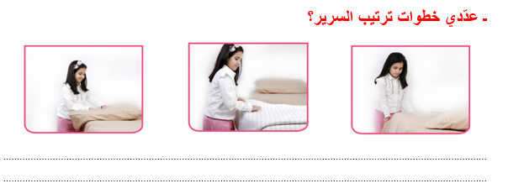

Slide 24
سؤال رقم /3
صفحة 48

